Slide 1
Cours 3
Applications universelles et portabilité cross-platforms

Slide 2
Les applications universelles
Problématiques Windows 8.1 vs Windows Phone 8.1 :
Seulement 90 % d’APIs partagées
APIs spéciales (photo, localisation)
Taille des écrans et donc interfaces

Slide 3
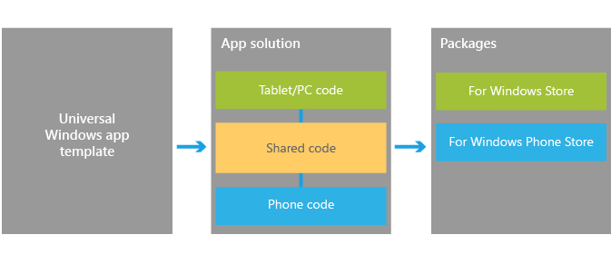
Les applications universelles

Slide 4
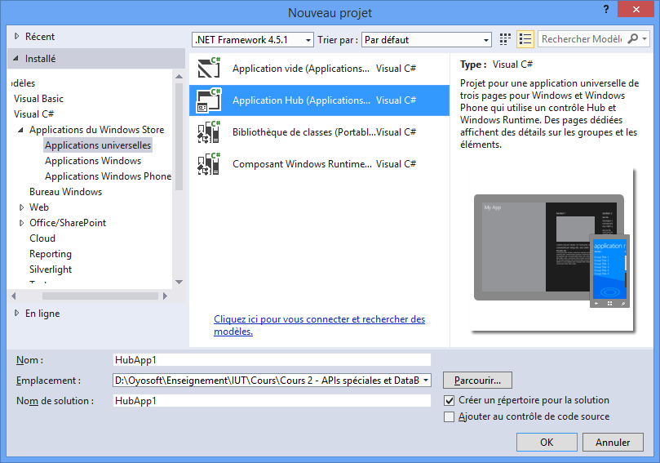
Les applications universelles
Nouveau projet :

Slide 5
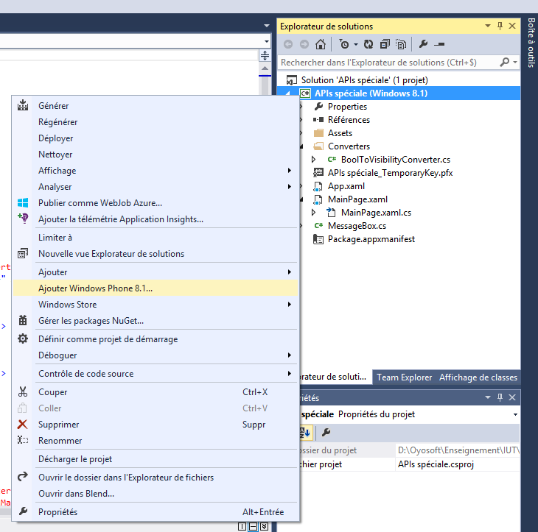
Les applications universelles
Ajouter la prise en charge sur une application existante :

Slide 6
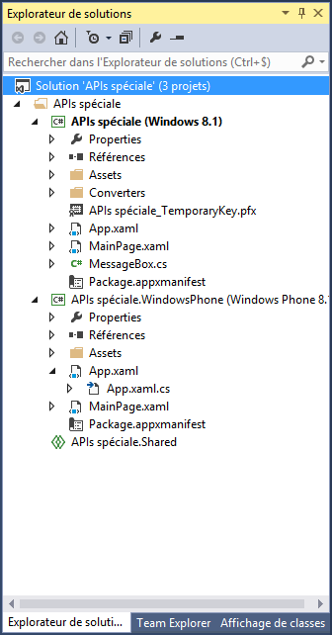
Les applications universelles
Architecture de la solution :
Quoi partager ?
Classes
Traitements
XAML (Ressources, Pages, …)

Slide 7
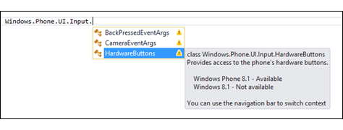
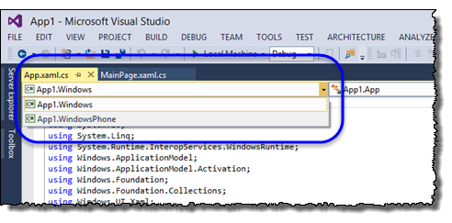
Les applications universelles
Code spécifique à une plateforme :
#if CONSTANTE => WINDOWS_APP ou WINDOWS_PHONE_APP
Intellisense :
Sélecteur de contexte :

Slide 8
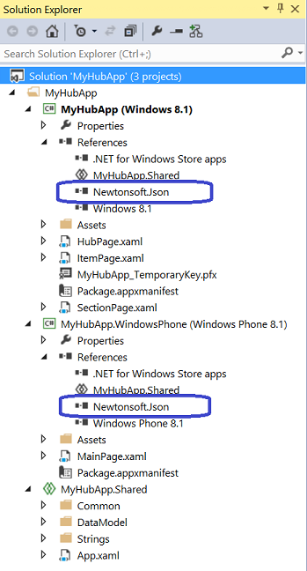
Les applications universelles
Références :

Slide 9
Les applications universelles
Partager App.xaml :
Soit déjà dans le projet partagé, soit à rajouter (action de génération = ApplicationDefinition)
Première page de l’application :
Même nom de page :
Noms de pages différents
if (!rootFrame.Navigate(typeof(HubPage))) {
throw new Exception(“Failed to create initial page”);
}
#if WINDOWS_APP
if (!rootFrame.Navigate(typeof(HubPage))) {
#endif
#if WINDOWS_PHONE_APP
if (!rootFrame.Navigate(typeof(WindowsPhoneStartPage))) {
#endif
throw new Exception("Failed to create initial page");
}

Slide 10
Portabilité cross-platforms
Mono
Xamarin

